Slide 1
Agricoltura conservativa
Lodovico Alfieri - Università degli Studi di Milano - DiSAA.
9 gennaio 2013

Slide 2
Agricoltura conservativa
Agricoltura Conservativa vuole promuovere la produzione agricola ottimizzando l’uso delle risorse e contribuendo a ridurre il degrado del terreno attraverso la gestione integrata del suolo, dell’acqua e delle risorse biologiche.

Slide 3
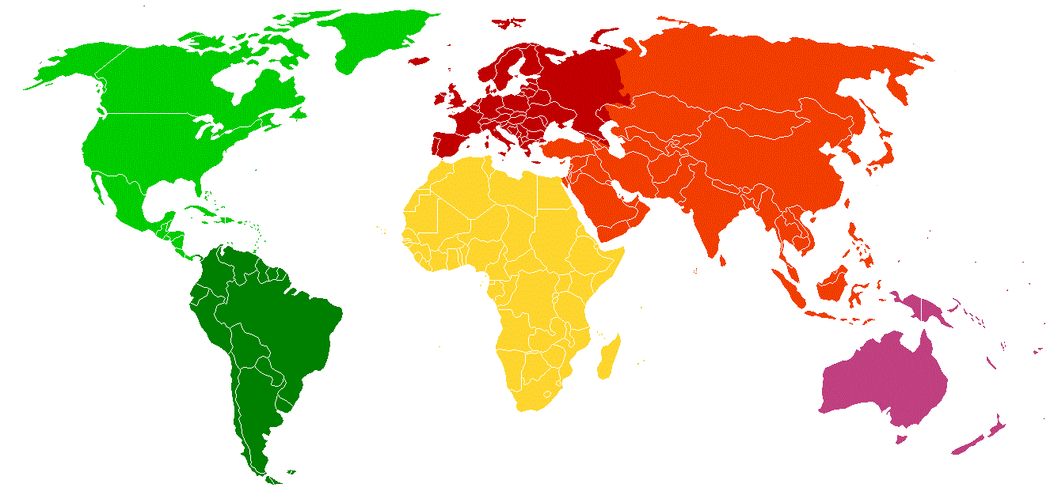
Agricoltura conservativa nel mondo…
Totale diffusione mondiale: 116,9 milioni di ha
Resto del mondo 3,8
Canada 13,5
Europa 1,2
USA 26,5
Cina 1,3
Brasile 25,5
Paraguay 2,4
Argentina 25,8
Australia 17.0
(Derpsch, R. and Friedrich, T., 2010)

Slide 4
Alcune considerazioni introduttive
In agricoltura le lavorazioni svolgono un ruolo essenziale al fine di ottenere e mantenere nel tempo le condizioni ideali per lo sviluppo delle colture e per l’ottenimento di rese produttive ottimali
ma…….
l’utilizzo sempre più intensivo del suolo,
la semplificazione spinta dei sistemi colturali,
i margini sempre più ristretti di aumento della potenzialità produttiva delle colture,
l’incremento dei costi di produzione,
hanno evidenziato alcuni aspetti critici delle lavorazioni

Slide 5
Aspetti critici delle lavorazioni
implicano consumi energetici rilevanti;
promuovono un’accelerazione del processo di mineralizzazione della sostanza organica;
aumentano il rischio di erosione del suolo;
possono causare un peggioramento della struttura del suolo;
aumentano la superficie del suolo esposta all’aria e quindi inducono maggiore evaporazione e perdite del contenuto idrico.
Riconsiderazione del ruolo delle lavorazioni sotto l’aspetto economico, ambientale e di fertilità del suolo.

Slide 6
Agricoltura conservativa
Tre principi
alterazione minima del suolo cioè nessuna lavorazione che rivolti il terreno (tramite la semina su sodo o la lavorazione ridotta del terreno)
copertura permanente del suolo (colture di copertura e con residui vegetali della coltura precedente)
associazioni e rotazioni colturali diversificate, che favoriscono i microrganismi del suolo e combattono le erbe infestanti, i parassiti e le malattie delle piante.

Slide 7
Obiettivi
L’adozione delle tecniche di Agricoltura conservativa consente di perseguire in particolare i seguenti obiettivi:
conservazione e incremento del contenuto in sostanza organica del terreno, soprattutto negli strati superficiali;
limitazione e controllo della erosione;
limitazione del compattamento del suolo;
miglioramento della biologia del terreno;
miglioramento dell’efficienza di concimazione;
contenimento dei costi di produzione colturali.

Slide 8
Conservazione e incremento della sostanza organica del terreno.
Il mantenimento dei residui vegetali della coltura precedente e un minor numero di lavorazioni con caratteristiche di minore intensità consentono:
Minore mineralizzazione della sostanza organica
Miglioramento della stabilità della struttura del suolo
Migliori condizioni di nutrimento delle colture
Maggiore sviluppo della flora microbica
Condizioni per un maggiore assorbimento dell’acqua
Minori emissioni di gas serra CO₂

Slide 9
La sostanza organica (successioni mais-frumento)
    Tenore in S.O. sullo stesso suolo rispetto all’arato (7 anni per SS, 10 per il MT)
Fonte: sperimentazioni Di.Pro.Ve

Slide 10
Limitazione e controllo della erosione
I fenomeni erosivi sono spesso sottostimati.
L’intensità del fenomeno a seguito di eventi meteorici intensi può superare le 10/20 t/ha di terreno eroso, tanto più rilevante in quanto riguarda lo strato superficiale più fertile.
L’erosione del suolo si manifesta non solo in terreni collinari, ma anche in terreni in pianura con pendenze di poco superiori al 2% ed è favorita da suoli nudi e lavorazioni profonde.
L’agricoltura conservativa limita il fenomeno attraverso:
Il mantenimento dei residui vegetali
il sod seeding o il minimum tillage.
Alcuni dati sperimentali:
Tipo di lavorazione | Terreno eroso (t/ha)
Agric. Convenzionale: aratura | 29.4
Agric. Conservativa: semina su sodo | 3.8

Slide 11
Miglioramento della biologia del terreno
Lavorazioni di minore intensità o zero lavorazioni causano un aumento sia numerico che in termini di biomassa dei microrganismi presenti nel suolo (lombrichi); quindi producono:
Miglioramento della biologia del terreno
Diminuzione di azoto nitrico
Maggiore fissazione di azoto nell’humus
Potenziale diminuzione della lisciviazione nitrati
Maggiore porosità del terreno
Migliore percolazione idrica
Minore run off superficiale

Slide 12
Miglioramento dell’efficienza di concimazione
Le pratiche di Agricoltura Conservativa hanno come immediata conseguenza l’aumento della Sostanza Organica del terreno negli strati superficiali dove si sviluppa in gran parte l’apparato radicale.
Ciò produce:
un miglioramento nella CSC del terreno e quindi una maggiore presenza di elementi nutritivi nella soluzione circolante a disposizione dell’apparato radicale;
una più intensa attività microbica e quindi nel tempo una riduzione delle fertilizzazioni azotate;
una minore esigenza di concimi minerali azotati con risvolti positivi dal punto di vista ambientale, economico e di risparmio delle fonti energetiche non rinnovabili.

Slide 13
Contenimento dei costi di produzione colturali
La drastica diminuzione degli interventi in campo consente un notevole contenimento dei costi di lavorazione delle colture.
Inoltre dopo un primo periodo di conversione non vanno peraltro sottovalutati ulteriori risparmi dovuti a diminuite esigenze di concimi minerali azotati e fosfatici oltre ad un contenimento degli interventi con prodotti erbicidi e fitosanitari.
Tali considerazioni assumono maggior rilievo se si considera che i livelli di produzione attualmente possibili sono da ritenere nel breve, medio termine ottimali, pertanto i margini economici possono essere incrementati soprattutto con un attenta gestione dei costi di produzione.

Slide 14
Costi di produzione colturali – alcuni dati
Lavorazione | Consumo gasolio Kg/ha | Consumo energia Mj/ha
Convenzionale
Aratura profonda | 47 | 2191
Estirpatura | 7 | 384
Erpicatura | 33 | 1503
Semina | 6 | 269
TOTALE | 93 | 4347
Minima lavorazione
Diserbo presemina | 2 | 100
Coltivatore leggero combinato | 8 | 353
Semina | 7 | 351
TOTALE | 17 | 804
Semina diretta
Diserbo presemina | 2 | 100
Semina | 9 | 480
TOTALE | 11 | 580
Lavorazione | Lavoro
Convenzionale | 100
Lavorazione minima | 18
Semina diretta | 12

Slide 15
Principali aspetti positivi
l’aumento della sostanza organica del suolo;
miglioramento della struttura del suolo e dell’attività biologica;
diminuzione del degrado del suolo in particolare l’erosione e il ruscellamento;
diminuzione di emissioni di CO₂ dato il minor utilizzo di macchinari e maggiore accumulo di carbonio organico;
diminuzione nei costi di energia dovuto ai lavori di preparazione del terreno;
diminuzione nei costi di manodopera.

Slide 16
Principali aspetti negativi
possono presentarsi diminuzioni nelle rese soprattutto nei primi anni di adozione delle nuove tecniche;
può essere necessario un utilizzo di maggiori quantità di sostanze chimiche nella lotta alle infestanti;
sono necessari notevoli investimenti iniziali in macchinari specializzati;
l’intera gestione colturale subisce radicali cambiamenti.

Slide 17
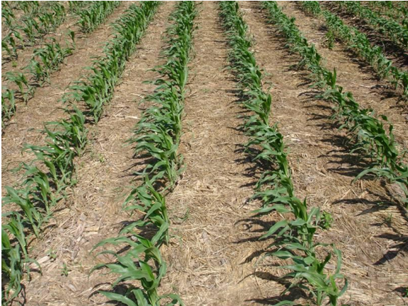
Minima lavorazione
La minima lavorazione (minimum tillage): consiste in lavorazioni meccaniche che riguardano solo i primi 5-15 centimetri di suolo.
i residui colturali devono rimangono in buona parte in superficie e ne viene facilitata la degradazione;
crea le migliori condizioni del terreno per la semina e al contempo per l’iniziale sviluppo dell’apparato radicale;
contrasta lo sviluppo delle erbe infestanti anche con la pratica della “falsa semina”;
riduce le perdite di acqua per evaporazione.
Mais in minima lavorazione

Slide 18
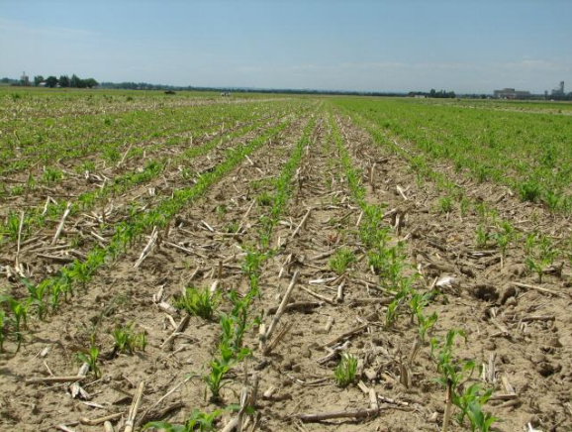
Semina su sodo
La semina su sodo (zero tillage o sod seeding): consiste nel seminare con una speciali seminatrici direttamente sul terreno che non ha subito nessuna lavorazione se non sulla striscia di deposizione del seme.
Si effettua un solo passaggio in sostituzione di lavorazioni preparatorie e semina; sono conseguenti aspetti positivi costituiti da:
minori consumi energetici,
semplificazione del cantiere e possibilità di essere più tempestivi nell’intervento di semina.
La semina diretta può essere adottata anche su un cotico erboso (prato o pascolo) preventivamente disseccato e lasciato sul posto con ulteriore vantaggio di non intaccare la struttura del suolo e di evitare fenomeni erosivi.
Mais in semina diretta su sodo

Slide 19
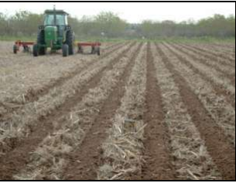
Strip Till – alternativa alla semina su sodo
Si esegue una lavorazione in banda cioè solo nella zona di semina.
Le bande sono larghe circa 15 cm.
E’ idonea a colture con interfila > 40 cm.
La seminatrice è predisposta con uguale distanze tra le file.
Il letto di semina sgombro da residui, si scalda in minor tempo, quindi accelera la germinazione.
Strip Till – lavorazione in banda
Agricoltura : Tecnica dello "Strip Till"

Slide 20
Colture di copertura (Cover crops)/1
Sono colture che in genere precedono o seguono la coltura principale.
cover crops invernali (pisello proteico, loiessa, crucifere) precedono una coltura primaverile estiva (mais);
cover crops estive (mais da foraggio, soia) seguono una coltura vernina (frumento, orzo).

Slide 21
Colture di copertura (Cover crops)/2
Funzioni principali delle colture di copertura
protezione dall’erosione
protezione dalla lisciviazione
arricchimento di nutrienti (vedi leguminose)
controllo delle infestanti
miglioramento delle proprietà fisiche del terreno
aumento della sostanza organica

Slide 22
Residui colturali
La tecnica di mantenere in superficie i residui della coltura precedente, ha effetti benefici tra i quali:
la limitazione dell’erosione dovuta a pioggia e vento
incremento della sostanza organica nel suolo
la limitazione della evaporazione
contenimento delle infestanti
Mais coltivato su sodo: residui della coltura precedente ancora visibili sul suolo sotto la copertura delle piante di mais

Slide 23
Presupposti
L’applicazione delle tecniche di agricoltura conservativa richiede la verifica di alcuni presupposti riguardanti:
la tipologia del suolo
le attrezzature e le macchine
la gestione delle infestanti
la gestione irrigua e sistemazione idraulica agraria.

Slide 24
Presupposti – La tipologia del suolo
Sono sconsigliabili i terreni:
sabbiosi: tendono al compattamento quindi a rendere più difficoltoso lo sviluppo dell’apparato radicale;
limosi: tendono al compattamento e a formare croste che rendono più problematica la percolazione idrica;
argillosi costituiti da argille non autostrutturanti (caolinite) poco presenti nel nostro territorio.
Sono da preferire terreni:
franchi;
argillosi costituiti da argille espandibili (montmorillonite) in grado nel tempo di ricostituire la struttura originaria.
Notes:
Il Sod seeding e minimum tillage sono sconsigliabili (ovvero presentano forti limitazioni) in suoli con problemi strutturali rilevanti legati alla presenza di argille di scarsa qualità (caolinite). Tali suoli tendono infatti ad un progressivo compattamento per cui l’aratura, seguita con immediatezza dalle lavorazioni di affinamento e dalla semina, si rivela essenziale per il ripristino delle condizioni di arieggiamento idonee allo sviluppo ottimale degli apparati radicali. Analogo compattamento viene manifestato da suoli in cui prevalgono la sabbia fine e il limo.
Alla regola generale di evitare il sod seeding o il minimum tillage nei suoli che tendono al compattamento, un’eccezione di rilievo è data da colture con apparato radicale fittonante potente che sia in grado di spingersi in profondità anche in presenza di compattamento sensibile; è il caso questo della soia, mentre per quanto riguarda la medica possono insorgere problemi nel primo anno dopo la quando l’apparato radicale non è ancora pienamente sviluppato. Particolarmente sensibili sono poi colture come il mais, le quali in presenza di fenomeni di compattamento tendono a limitare l’apparato radicale ai primi strati del suolo, il che conferisce alla coltura elevata sensibilità alla carenza idrica e scarsa capacità di assorbimento degli elementi nutritivi presenti nel terreno.
In sostanza il sod seeding e il minimum tillage sono da privilegiare in terreni argillosi di buona qualità (argille espandibili come la montmorillonite) e cioè con capacità di autoripristino della struttura originaria. Ci si riferisce qui ai suoli in cui si assiste durante la stagione estiva alla comparsa di crepacciature che tuttavia scompaiono con le piogge autunnali in virtù della capacità del suolo di ripristinare la propria struttura

Slide 25
Presupposti – Le attrezzature e le macchine
sono di grosse dimensioni
cospicui investimenti e difficoltà di rientro del costo
pneumatici a bassa pressione, assi multipli o ruote gemellate o cingoli gommati
devono evitare il compattamento del terreno
organi lavoranti trainati o semi portati
Nota: Sono ammessi ripuntatori e decompattatori che non provochino rivoltamento degli strati superficiali da utilizzare per ripristinare la struttura del suolo in caso di compattamento.

Slide 26
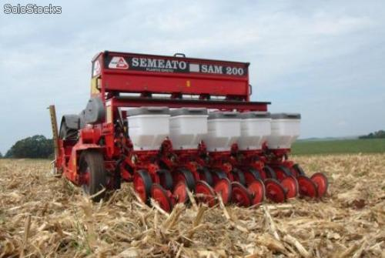
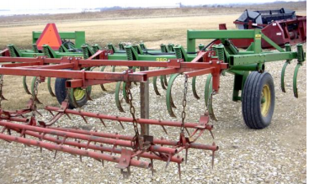
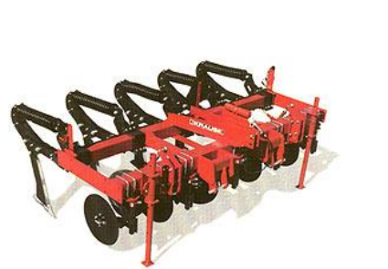
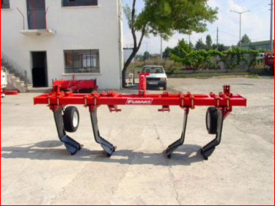
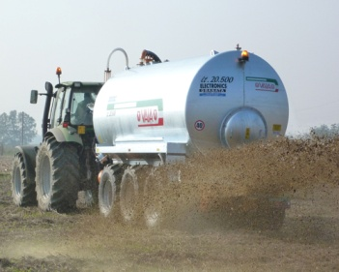
Le attrezzature e le macchine
Seminatrici
Erpici
Ripuntatori
Decompattatori
Spandiconcime

Slide 27
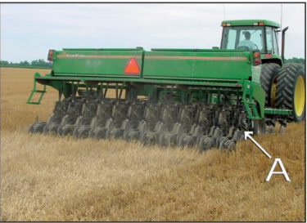
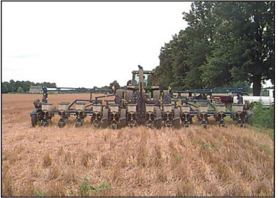
Seminatrici
Seminatrice non di precisione (frumento, orzo, ecc.)
Seminatrice di precisione
(mais, soia, ecc.)

Slide 28
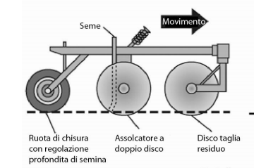
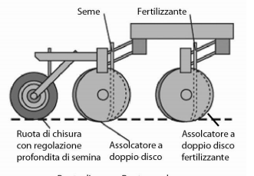

Seminatrici: organi lavoranti

Slide 29
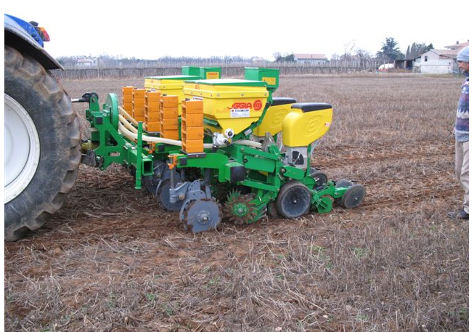
Seminatrici
Seminatrici di precisione con concimazione localizzata

Slide 30
Erpici per minima lavorazione
Caratteristiche:
non avere organi lavoranti mossi dalla presa di forza o idraulicamente,
non provocare inversione degli strati di suolo durante la lavorazione,
la disposizione delle ancore deve consentire un passaggio facilitato dei residui colturali,
devono possibilmente consentire l’applicazione di organi preparatori anteriori (dischi) o posteriori (rulli di diverse forme) per il livellamento del terreno in attesa della semina.

Slide 31
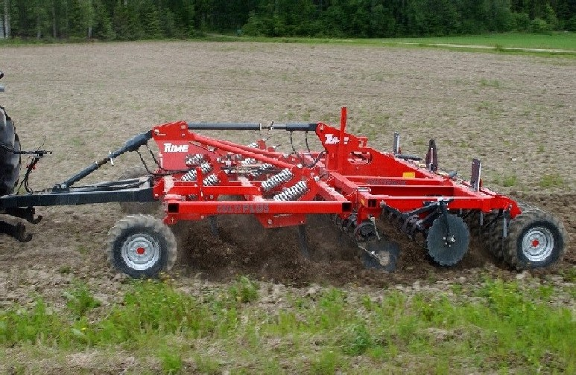
Erpici per minima lavorazione

Slide 32
Ripuntatori
Sono attrezzature da utilizzare nei cosiddetti “lavori di recupero“ come presenza di eccessivo compattamento del suolo o ristagno idrico che provoca anossia radicale.
Nella prima fase di conversione ad Agricoltura Conservativa è spesso opportuno svolgere una lavorazione di ripuntatura per rompere la “suola di aratura”.
Da ricordare che la forma delle ancore NON deve provocare rimescolamento del terreno.

Slide 33
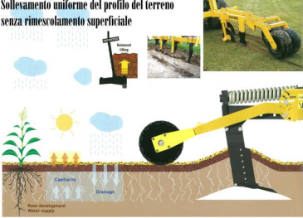
Ripuntatori
Sollevamento uniforme del profilo del terreno senza rimescolamento superficiale

Slide 34
Decompattatori
I decompattatori o arieggiatori, a differenza dei ripuntatori, provocano un taglio sia verticale sia orizzontale; ciò dovuto alla forma delle ancore di spessore inferiore, ma di larghezza più ampia.
Non rivoltano né rimescolano gli strati superficiali, ma tagliano e sollevano il terreno in profondità, aumentandone la porosità e la conducibilità idrica.
Non interferiscono in modo significativo sul profilo superficiale mantenendo quindi i residui colturali in superficie

Slide 35
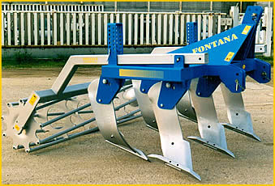
Decompattatori

Slide 36
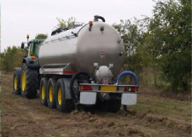
Spandiliquame
La distribuzione dei reflui zootecnici è l’intervento agronomico che comporta il maggio rischio di compattazione del terreno.
Per questa ragione è indispensabile che i mezzi di distribuzione siano dotati di assi multipli e pneumatici a bassa pressione.
La distribuzione può essere effettuata superficialmente con interramento nelle 24 ore successive oppure con interramento diretto (iniettori)

Slide 37
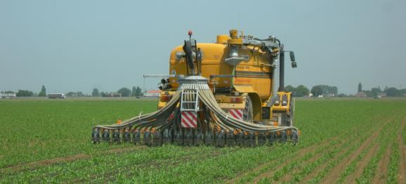
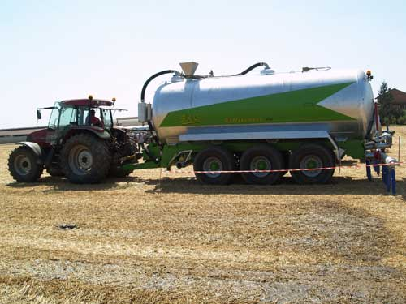
Spandiliquame

Slide 38
Presupposti – La gestione delle infestanti
Rappresenta un intervento indispensabile per l’adozione di tecniche di non lavorazione o ridotta lavorazione.
Nei primi anni soprattutto è elevata la germinazione delle erbe infestanti che tende in ogni modo a diminuire con il tempo probabilmente per il mancato rivoltamento degli strati superficiali.
E’ indispensabile l’applicazione di diserbanti sistemici senza attività residuale in pre e post semina come il glyphosate.
Da ricordare che il mancato interramento dei residui colturali contribuisce al contenimento delle erbe infestanti

Slide 39
Presupposti – La gestione irrigua
La mancanza di lavorazioni profonde potrebbe rendere più difficoltoso l’approfondimento l’apparato radicale e di conseguenza meno facile l’approvvigionamento idrico.
E’ quindi necessaria una gestione irrigua particolarmente attenta onde evitare l’insorgere di stress idrico.
Da sottolineare che aumenta nel tempo l’umidità del suolo dovuta a:
l’aumento della microporosità del suolo poco o non lavorato che aumenta la ritenzione idrica;
Il crescente contenuto di S.O. nel suolo;
la permanenza dei residui vegetali diminuisce la evaporazione

Slide 40
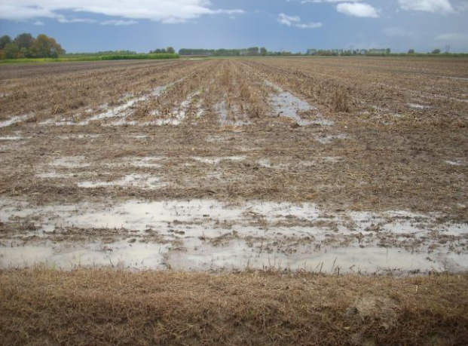
Presupposti – La sistemazione idraulica
Per consentire un idoneo sgrondo delle acque per evitare eccessi idrici e quindi problemi di asfissia dovuti al manifestarsi di una minore capacità di percolazione

Slide 41
Processo di conversione - Generalità
Il processo di conversione da agricoltura Convenzionale a Conservativa richiede sostanzialmente:
minori interventi meccanici sul terreno,
una gestione dei residui colturali totalmente innovativa,
una revisione nel tempo e nello spazio dei sistemi colturali con l’inserimento di colture intercalari (cover crops).
Ciò richiede un congruo periodo di tempo onde non pregiudicare gli equilibri gestionali ed economici in atto. A tal proposito è consigliabile che il processo di conversione riguardi inizialmente solo una parte della SAU.
Idealmente si possono identificare quattro fasi successive:

Slide 42
Processo di conversione – Fasi successive
Applicare minima lavorazione o semina su sodo
Mantenere i residui colturali sul terreno
Prima fase
Introdurre colture di copertura (intercalari)
Possibili riduzioni nelle rese
Aumenta la sostanza organica nel suolo
Miglioramento della fertilità
Seconda fase
Miglioramento fisico chimico del suolo
Potenziale aumento delle erbe infestanti
Potenziale aumento parassiti

Slide 43
Processo di conversione – Fasi successive
Introdurre le rotazioni colturali
Terza fase
Migliorare le rotazioni colturali
Il sistema di produzione raggiunge l’ equilibrio
Potenziale miglioramento delle rese
Quarta fase
Riduzione fertilizzanti minerali
Riduzione nell’utilizzo erbicidi
Riduzione nell’utilizzo degli antiparassitari

Slide 44
Sistemi conservativi – Produzioni mais granella
La riduzione di produzione è del 13% in MT e del 23% in SS
Fonte: sperimentazioni Di.Pro.Ve

Slide 45
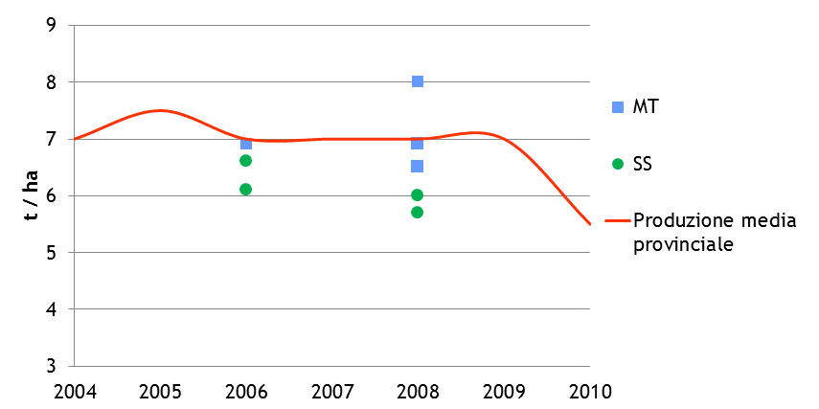
Sistemi conservativi – Produzioni frumento
La riduzione di produzione è del 11% in SS e in MT c’è un aumento del 6%
Fonte: sperimentazioni Di.Pro.Ve

Slide 46
Conclusioni
Si può affermare che l’Agricoltura Conservativa rappresenta oggi una grande opportunità per conferire all’attività agricola caratteri di sostenibilità sotto diversi aspetti: tecnico agronomico, ambientale ed economico.
Infatti consente di:
incrementare la fertilità dei suoli agricoli,
ridurre i consumi di fonti energetiche non rinnovabili,
ridurre l’impatto ambientale contenendo le emissioni ammoniacali e di gas serra in atmosfera, la lisciviazione dei nitrati in falda,
ridurre i costi di produzione delle colture.

